Slide 1
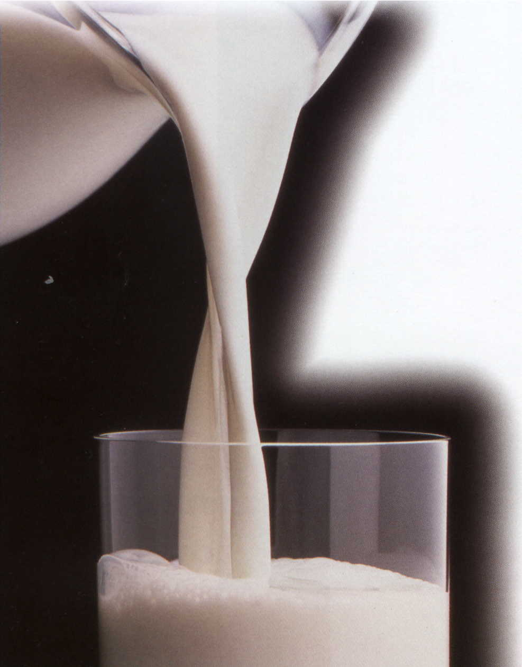
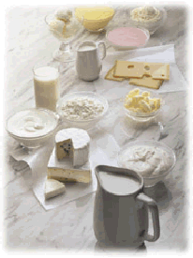
DASAR TEKNOLOGI HASIL TERNAK
DASAR TEKNOLOGI SUSU
Oleh:
Ir. Aju Tjatur Nugroho Krisnaningsih,MP

Slide 2
SUSU : adalah sekresi yang dihasilkan ambing
ternak yang sehat, tidak ditambah/dikurangi sesuatu apapun
SUSU : * BAHAN MAKANAN SEMPURNA
* BAHAN MAKANAN DENGAN NILAI GIZI TINGGI
MUDAH DICERNA
PERBANDINGAN ZAT GIZI DALAM SUSU IDEAL
BERPERAN PENTING DALAM DIET MAKANAN BAGI
BAYI, ANAK-ANAK, WANITA HAMIL, MENYUSUI dan ORANG TUA

Slide 3
KOMPOSISI SUSU

Slide 19
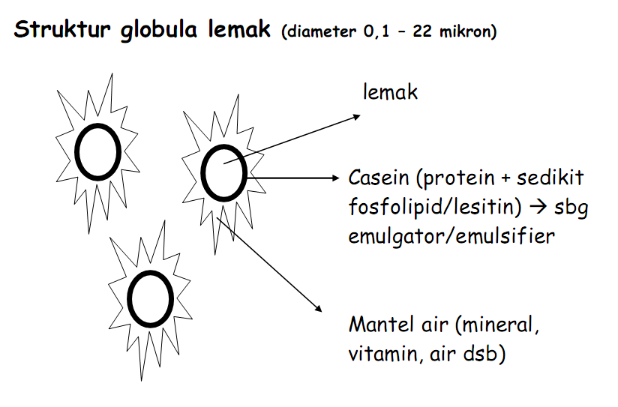

Slide 28
KERUSAKAN DAN GEJALA KERUSAKAN SUSU

Slide 30
PENYAKIT YANG DISEBARKAN SUSU

